Slide 1




PROYECTO
LIGA SOLIDARIA FP
Realizado por Rodrigo, Víctor, Álvaro y Llanillo

Slide 2
TABLA DE
CONTENIDO
Objetivos del proyecto
Tecnologías
Funcionalidades
Organización
Planificación
01
02
03
04
05

Slide 3


OBJETIVOS
01
02
03
Objetivo 01
Objetivo 02
Objetivo 03
Aplicación funcional utilizando lo aprendido a lo largo del curso
Trabajo en Equipo y aprender de forma autodidacta
Aplicación no solo funcional, sino una aplicación los mas competitiva posible

Slide 4









TECNOLOGÍAS USADAS
PHP
JavaScript
BootStrap
HTML
CSS
AWS
Laravel
Ubuntu

Slide 5


FUNCIONALIDADES
Administrador
Periodistas
Usuario
Director
Son los encargados de crear las publicaciones. Ademas, se les permite la edición de publicaciones que ellos mismos hayan creado
Podrá ver la información publicada en la página, como partidos, equipos, los jugadores de los equipos, publicaciones etc. Sin embargo, este Rol no podrá realizar modificaciones
Son los encargados de todas las funciones de la página, pudiendo realizar cualquier acción dentro de ella.
El director, solo dispone de una función de gestión, que es la creación de actas para los partidos

Slide 6
ORGANIZACIÓN
JavaScript
Bootstrap y css
Despliegue
Laravel y PHP
Victor,Pablo y Alvaro
Victor,Pablo y Alvaro
Rodrigo y Alvaro
Llanillo y Rodrigo

Slide 7
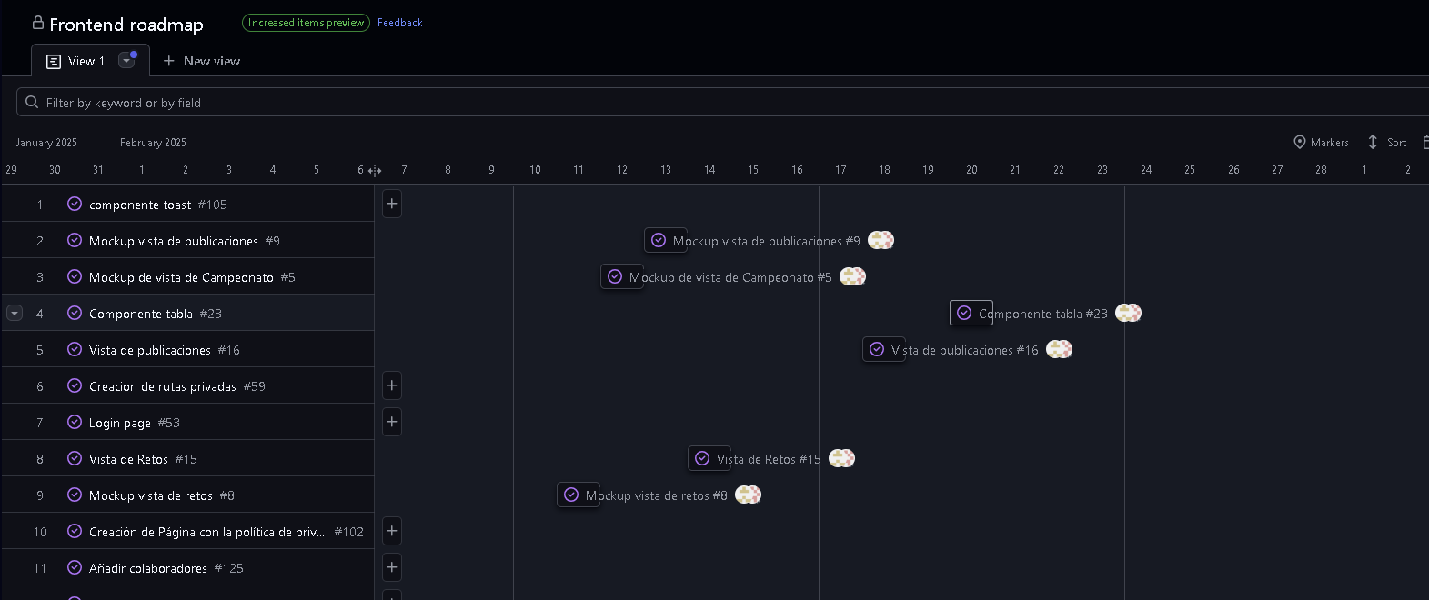
Planificación Frontend

Slide 8
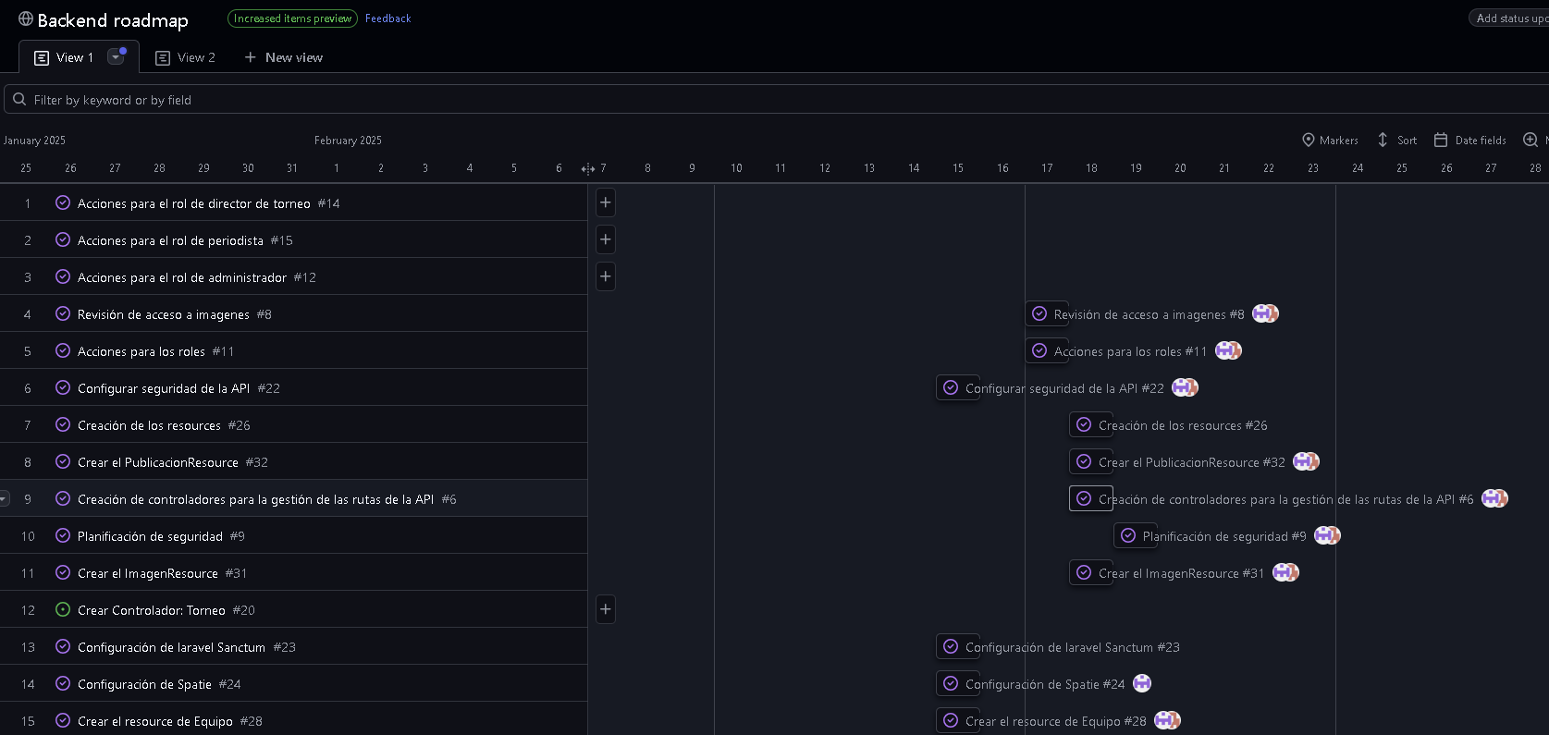
Planificación Backend

